Slide 1
Tuần 10
TIẾNG VIỆT 5
Tập 1
Bài đọc 2:
Tiếng chổi tre

Slide 2
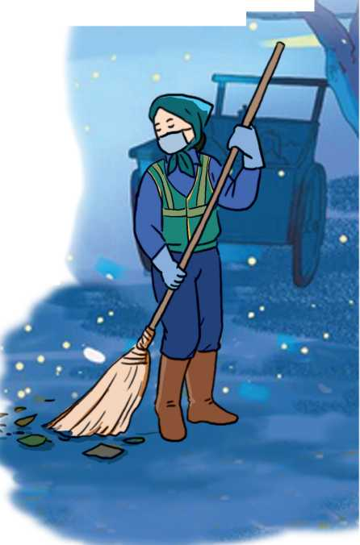
TRÒ CHƠI LẬT MẢNH GHÉP
4
3
2
1

Slide 3
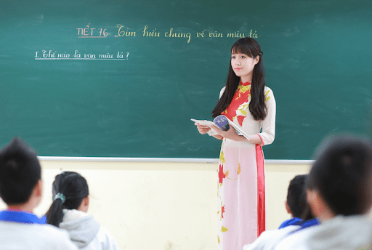
Ai là người đến lớp
Chăm chỉ sớm chiều
Dạy bảo mọi điều
Cho con khôn lớn.
Người đó là ai?
Cô giáo/thầy giáo
HẾT GIỜ
Quay về

Slide 4
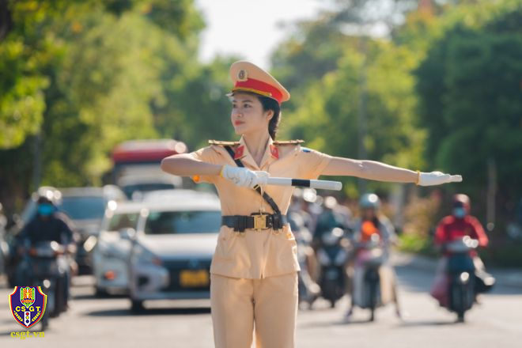
Cho biết nghề nghiệp
của người trong ảnh?
Cảnh sát giao thông
HẾT GIỜ
Quay về

Slide 5
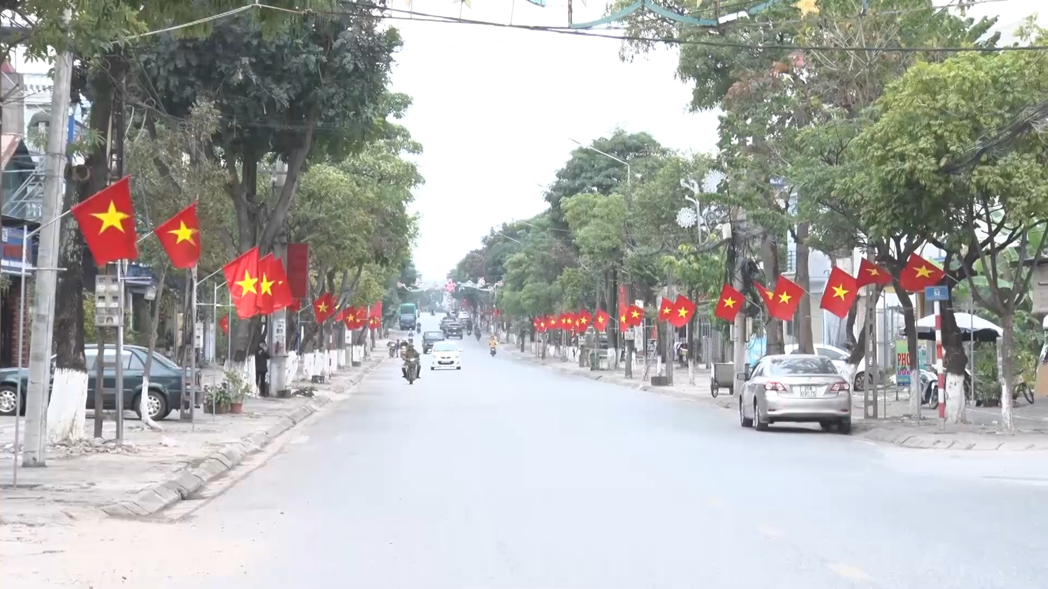
Từ cần điền vào chỗ chấm thích hợp cho câu sau là:
Chúng ta cần phải…………….…… đường phố sạch đẹp.
giữ gìn
HẾT GIỜ
Quay về

Slide 6
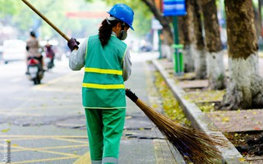
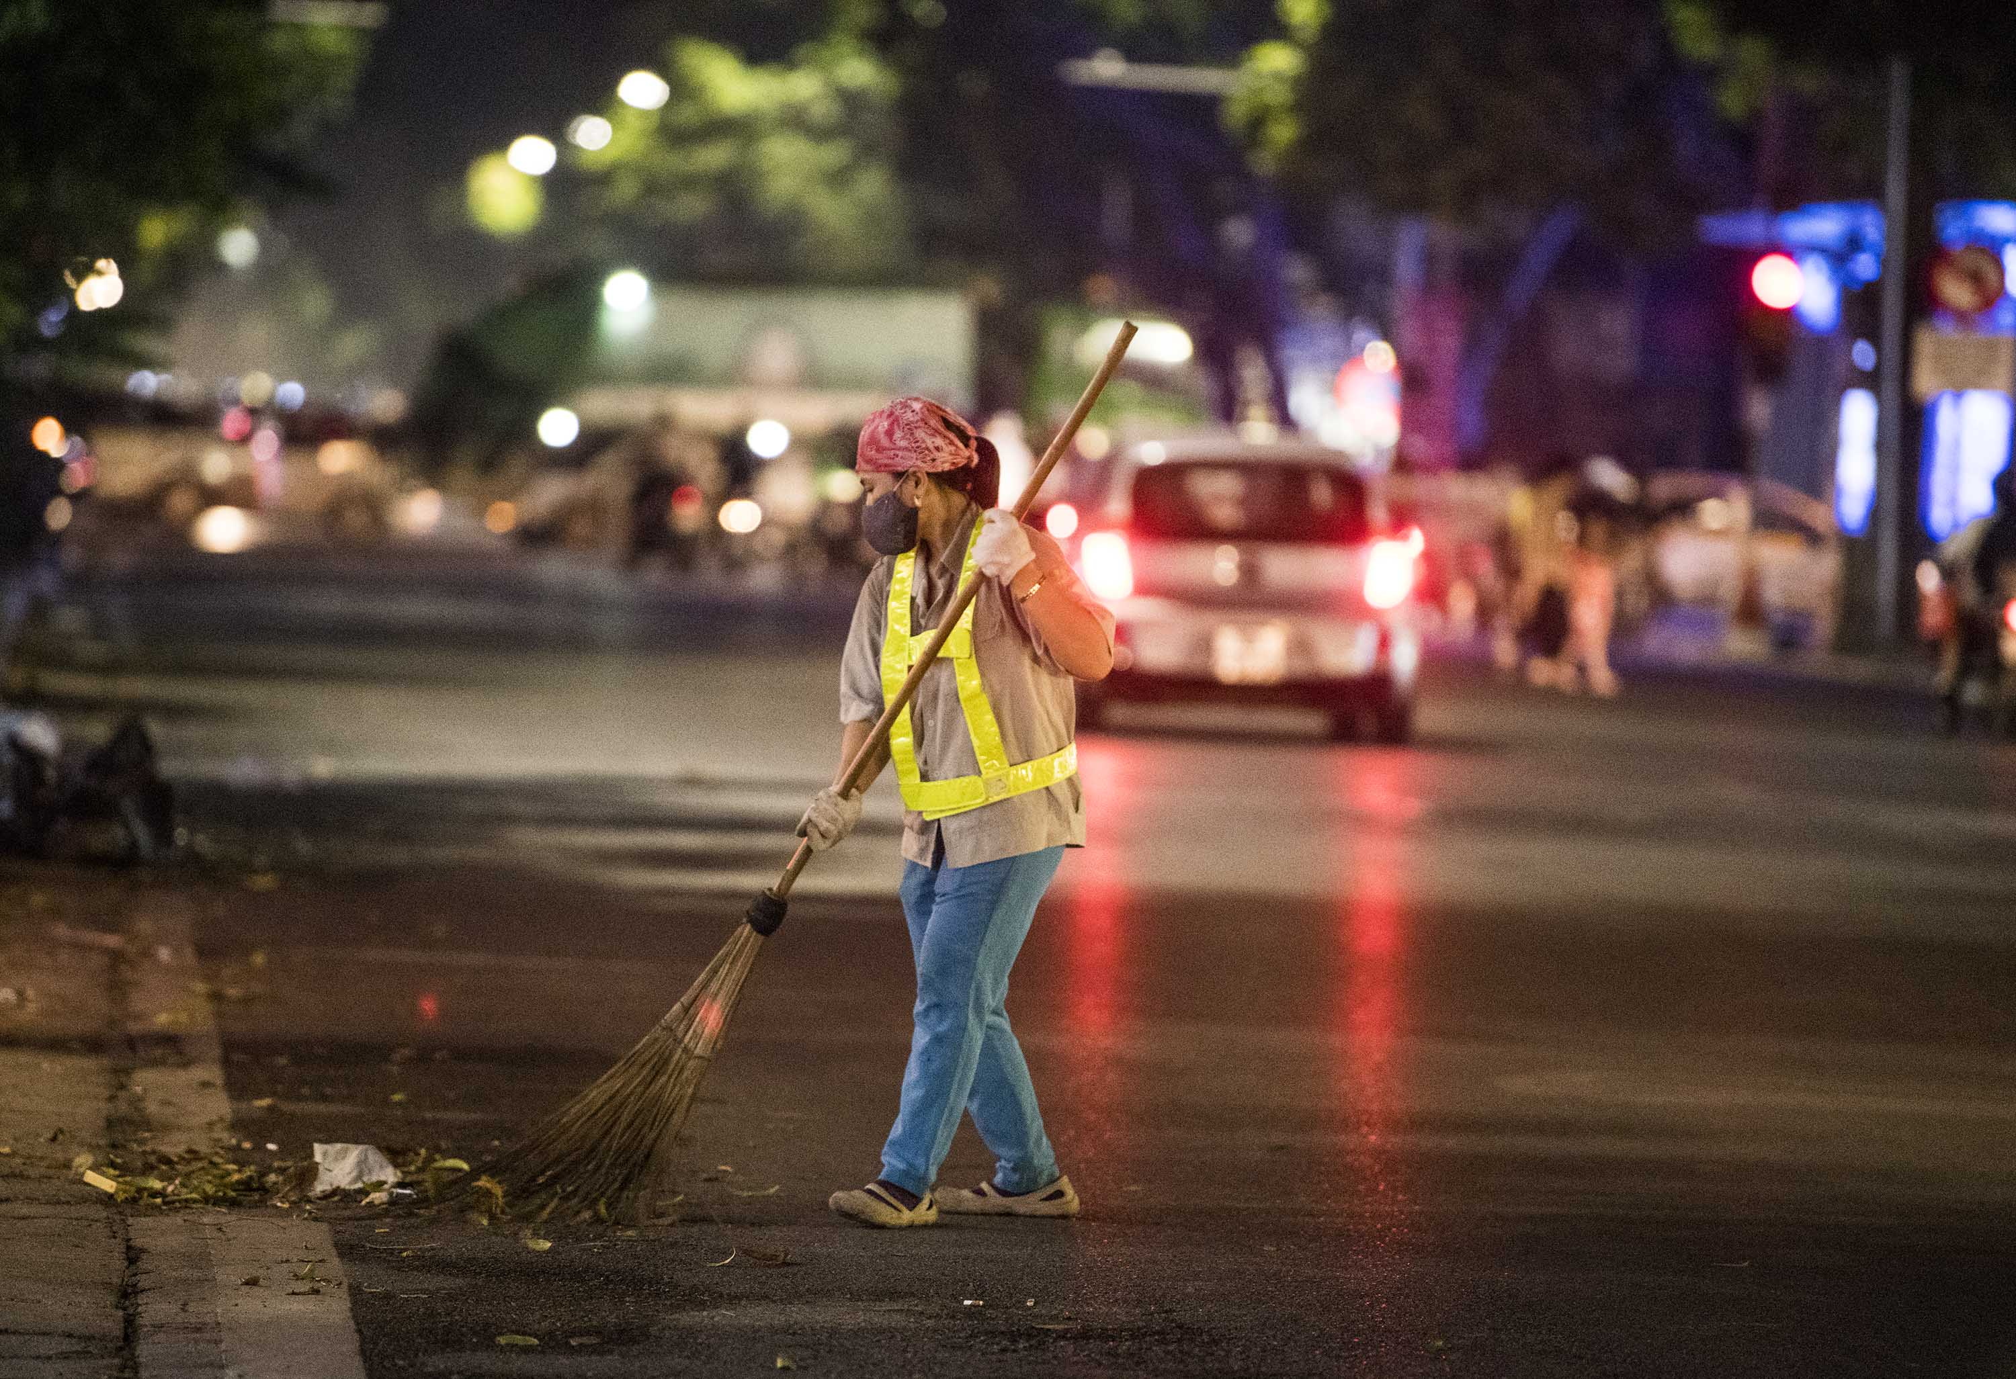
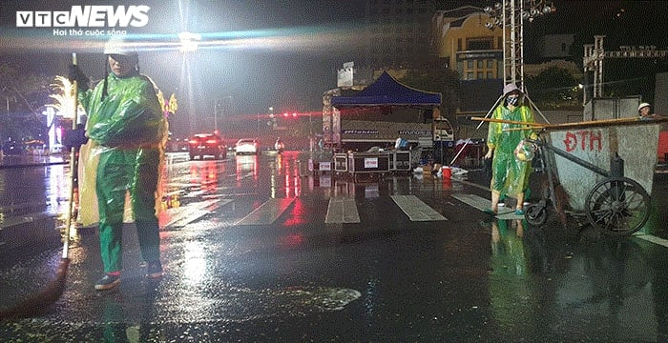
Đây là dụng cụ của người làm công việc gì?
Lao công
HẾT GIỜ
Quay về

Slide 7
TRÒ CHƠI LẬT MẢNH GHÉP
Cùng đoán nào?

Slide 8
Em có cảm nhận gì về những người làm công việc lao công?
Bài đọc 2:
Tiếng chổi tre
Tố Hữu

Slide 10
HOẠT ĐỘNG 1. ĐỌC THÀNH TIẾNG
Giọng đọc
Nhấn giọng
Giọng trầm lắng, thể hiện sự suy nghĩ và tình cảm yêu mến, thán phục, kết hợp giải nghĩa các địa danh đường Trần Phú, Ngọc Hà)
Chú ý nghỉ hơi cuối dòng thơ hợp lí để các dòng thơ liền mạch về nghĩa không bị ngắt quãng; nhấn giọng, gây ấn tượng ở những từ ngữ quan trọng trọng.

Slide 11
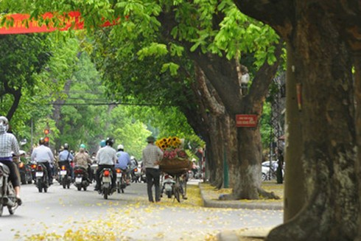
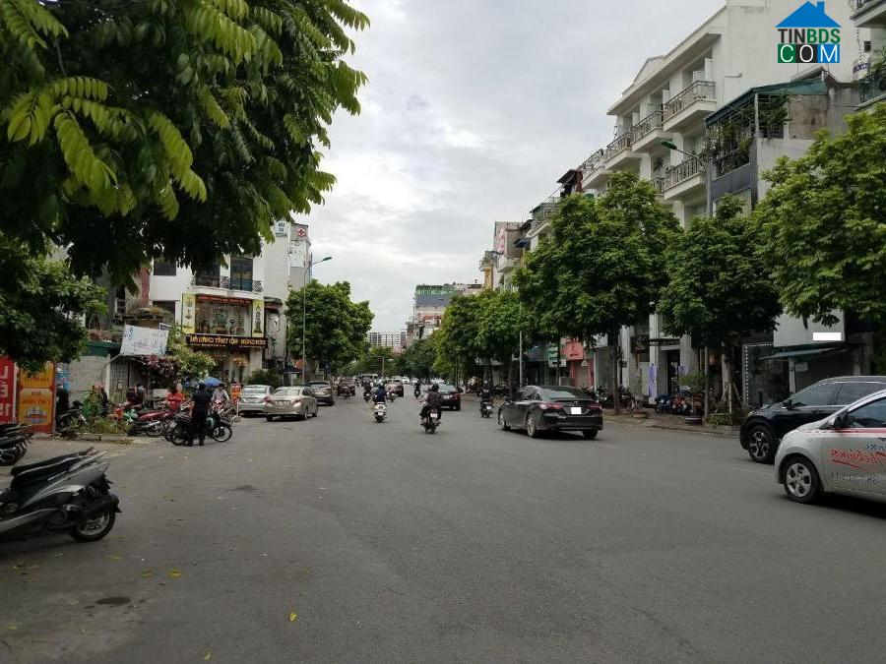
Giải nghĩa từ
Đường Trần Phú: một đường phố ở trung tâm Hà Nội.

Slide 12
Chia đoạn: 3 đoạn
Đoạn 1: “Từ đầu…….quét rác”
Đoạn 2: “ Những đêm đông…..quét rác.”
Đoạn 3: “ Sáng mai ra…..Đêm qua”
Đoạn 4: Phần còn lại

Slide 13
Luyện đọc từ khó
thơm ngát
gió rét
sớm tối

Slide 14
Luyện đọc ngắt câu
Những đêm hè /
Khi ve ve
Đã ngủ //
Tôi lắng nghe/
Trên đường Trần Phú //
Đêm hè / Quét rác...

Slide 15
Luyện đọc trong nhóm

Slide 16
Luyện đọc
trước lớp

Slide 17
Tìm những từ ngữ, hình ảnh nói lên sự cần cù của chị lao công?
Các từ ngữ, hình ảnh như: đêm hè, đêm đông, khi cơn dông vừa tắt, trên đường lặng ngắt, tiếng chổi tre xao xác hàng me, tiếng chổi tre đêm hè quét rác

Slide 18
Em có cảm nghĩ gì về hình ảnh “Chị lao công / Như sắt / Như đồng”?
Cô lao công hiện lên mạnh mẽ, vững vàng, giống như một tượng đài. Câu thơ thể hiện tình cảm trân trọng, khâm phục của tác giả dành cho cô lao công.

Slide 19
Tác giả muốn nói gì qua lời dặn dò: “Nhớ nghe hoa / Người quét rác / Đêm qua”?
Tác giả dặn chúng ta hãy biết ơn cô lao công đã lao động vất vả để có đường phố sạch đẹp.

Slide 20
Em hiểu khổ thơ cuối như thế nào?
Khổ thơ khuyên chúng ta giữ gìn đường phố sạch đẹp, giữ gìn thành quả lao động của cô lao công.

Slide 21
Qua bài thơ, tác giả muốn nói lên điều gì?
Qua bài thơ, tác giả ca ngợi cô lao công; khuyên mọi người giữ đường phố sạch sẽ, giữ gìn thành quả lao động của cô lao công.

Slide 22
Nhớ em nghe /
Tiếng chổi tre
Chị quét //
Những đêm hè /
Đêm đông giá rét //
Tiếng chổi tre /
Sớm tối /
Đi về //
Giữ sạch lề /
Đẹp lối /
Em nghe!//
Thi đọc diễn cảm

Slide 23
VẬN DỤNG
Trò Chơi

Slide 24
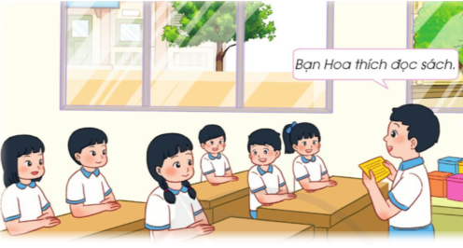
Gameshow
“ Mình cùng chia sẻ”

Slide 25
Xem lại bài học

